Slide 1
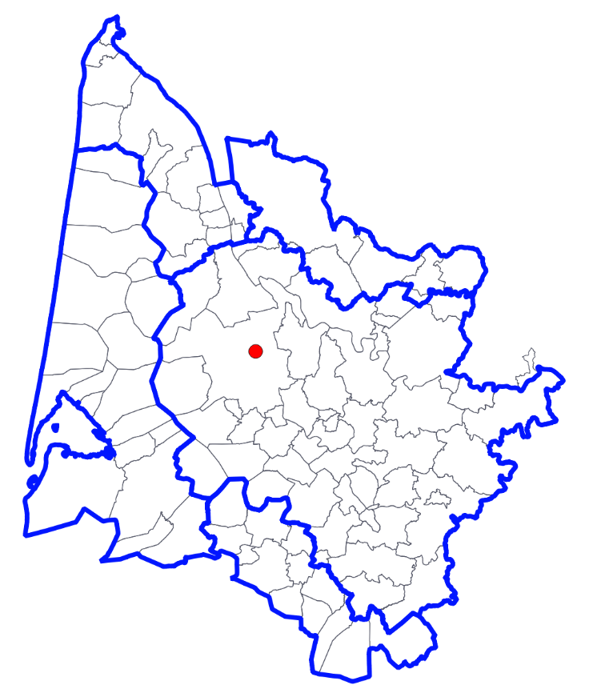
Mairie de Bruges
Avis de principe
Création d’un forage à l'Eocène centre
Pétitionnaire : Mairie de Bruges
Projet : création d’un forage à l'Eocène
Demande : avis de principe sollicité par
le pétitionnaire le 18 décembre 2019
Pièces examinées : Courrier du pétitionnaire
Unité de gestion : Eocène Centre
Contexte :
Volonté de se passer du réseau d’eau potable
pour arroser les espaces verts du parc Ausone
Création d’un forage oligocène en 2018 qui présente une eau ferrugineuse (colmatage)
Etude des solutions alternatives parmi lesquelles figure la possibilité de création d’un forage plus profond
1

Slide 2
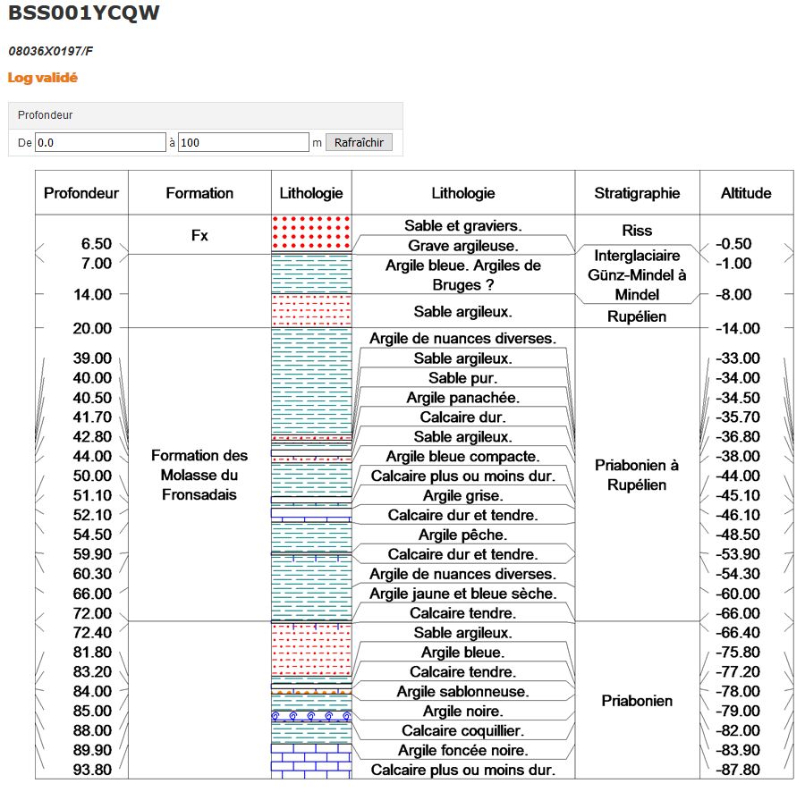
Mairie de Bruges
Avis de principe
Création d’un forage à l'Eocène centre
Demande : 4 800 m³/an
Usages de l’eau :
arrosage de 10 000 m² de pelouse
(forage situé à proximité dans le parc)
Plio-quaternaire
Forage actuel
Oligocène
Alternative :
traitement du fer contenu dans l’eau du forage actuel
Eocène
Forage envisagé
2

Slide 3
Mairie de Bruges
Avis de principe
Création d’un forage à l'Eocène centre
Proposition d’avis :
Considérant :
l’unité de gestion concernée, à savoir l’Eocène centre déficitaire ;
l’usage prévu, à savoir l’arrosage d’espace verts ;
l’absence de démonstration de l’absence de solutions alternatives acceptables et notamment la solution qui consisterait à traiter l’eau ferrugineuse issue du premier forage à l’Oligocène ;
les dispositions de la Règle n°1 du SAGE ;
et ce malgré :
la cohérence entre le besoin et la demande ;
la création d'un forage à l’Eocène centre pour l'usage prévu s'avère :
  non compatible avec le SAGE Nappes profondes de Gironde ;
  non conforme à son Règlement.
3

